Slide 1
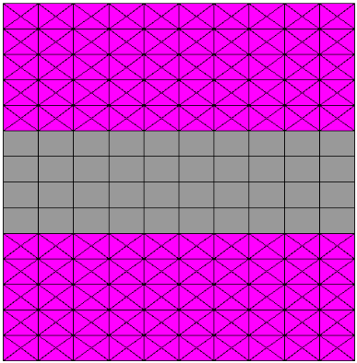
Maillage
ele_macro_1.0:
08/07/2014
Christian Nader

Slide 2
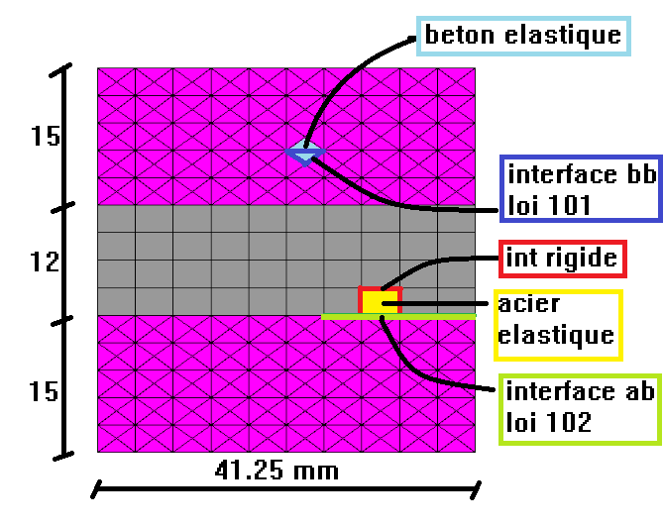
Hypothèses
1. géométrie/paramètres:
08/07/2014
Christian Nader

Slide 3
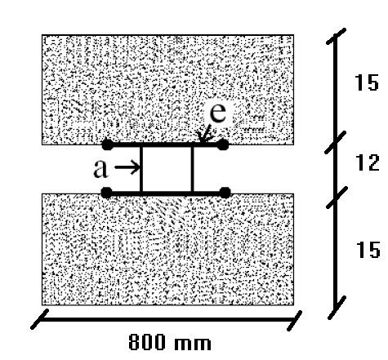
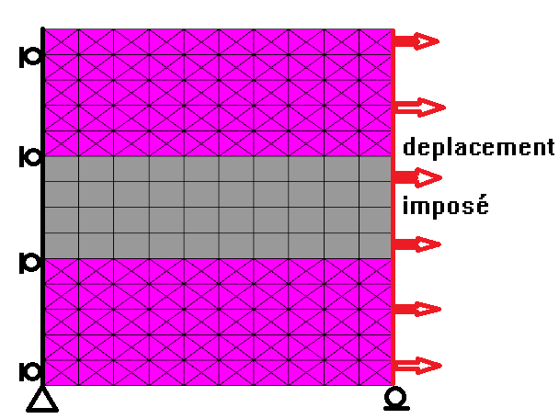
Hypothèses
2. Stratégie/Conditions limites:
08/07/2014
Christian Nader

Slide 4
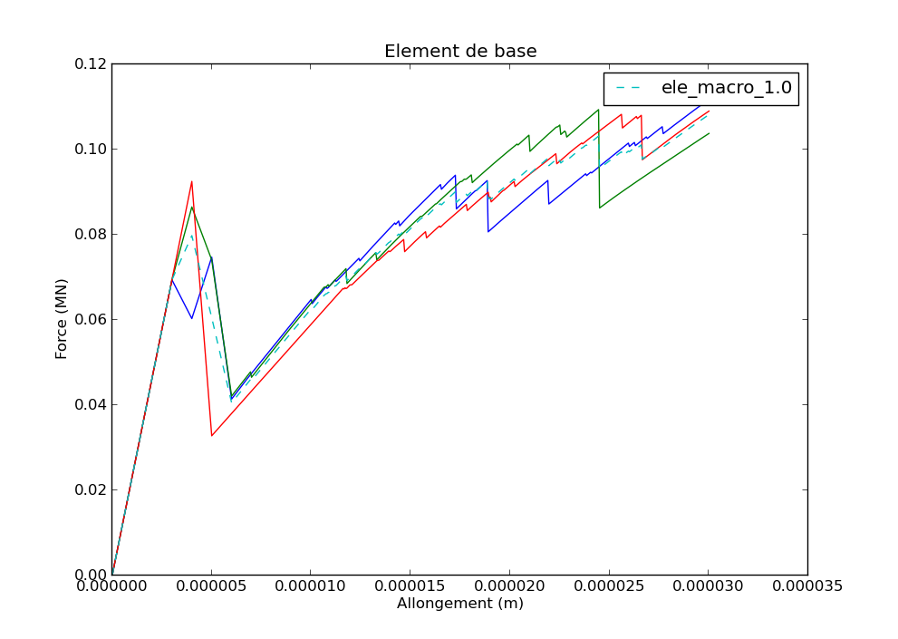
Courbes globales
Courbe force/deplacement:
08/07/2014
Christian Nader

Slide 5
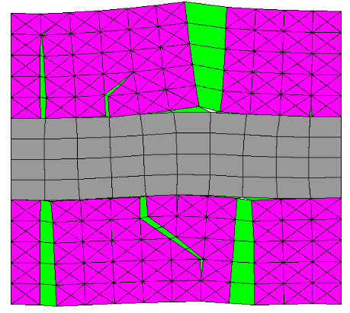
Faciès de fissuration
Ouverture de fissure de 31 μm
Correspondent à: 0.14 MN force
30 μm déplacement
08/07/2014
Christian Nader

